Slide 1
II. Alternatív közlekedési hajtóanyagok
(Földgáz, LPG, biofuels, hydrogen, electricity)
II.1. Földgáz, LPG, és
folyékony bioüzemanyagok a). Bevezetés

Slide 2
Coverage of transport modes and travel range by the main convential and alternative fuels
Fuel | Mode | Road-passenger |  |  | Road-freight |  |  | Air | Rail | Water
 | Range | short | medium | long | short | medium | long |  |  | inland | short-sea | maritime
Natural gas | LNG
(biomethane) | CNG
LPG
Gasoline
Gas oil
Kerosene
Bunker oil
Biofuels (liquid)
Hydrogen (fuel cell)
Electricity
Alternatives as classified by the EC Transport
Based on European Commission COM(2013) 17 final (24.1.2013) ‘Clean power for transport: A European alternative fuels strategy’ p.4.

Slide 3
Alternatív motorhajtóanyagok I.
LNG, CNG, biometán, LPG
  LNG: road-passenger, road-freight, rail, water (inland, short-sea, maritime) [in 2011, 83 ports, and 38 road filling stations; port refuelling stations to be installed in all the EU 139 maritime and inland ports by 2020 and resp. 2025 + fixed or mobile truck refuelling stations are to be installed every 400 km along the roads of the TECN – trans European core network]
  CNG: road-passenger, road-freight (excl. long range) [in 2011 0.5% of the car fleet used it; ten-fold inrease by 2020, EU-wide refuelling points, with common standards with max distances of 150 km by 2020]
  LPG: road-passenger, road-freight, water (inland and short-sea) [in 2011 accounts for 3% of motor fuels, core infrastructure is already established; no new action is foreseen] Feedstock: natural gas and crude oil
Source: http://eur-lex.europa.eu/LexUriServ/LexUriServ.do?uri=COM:2013:0017:FIN:EN:PDF 2 Feb 2013
18 March, 2014: Council & Parliament informal agreement:
National plans and targets should ensure that vehicles running on CNG can move freely in cities and urban areas by the end of 2020; that trucks and other vehicles using liquefied natural gas (LNG) and CNG can move freely along roads in the EU's TEN-T core network by the end of 2025; and that LNG-powered ships can move between TEN-T network maritime ports by the end of 2025 and between TEN-T network inland waterway ports by the end of 2030 (Fixed targets were substituted by ‘appropriate number’)
The plans should not add any extra costs to member states' budgets. However, they could include incentives and policy measures such as for example building permits, parking-lot permits and fuel-station concessions. These plans and common standards for refuelling installations should create stable conditions and investment security needed by the private sector to develop the infrastructure.
The EC will review these plans in 2017 & 2018.
The Parliament’s Transport Cmmtte approved the deal on 1 April, a plenary vote later that month.
Source: www.endseurope.com 20 March 2014;
http://www.europarl.europa.eu/sides/getDoc.do?pubRef=-%2f%2fEP%2f%2fTEXT%2bIMPRESS%2b20140317IPR39144%2b0%2bDOC%2bXML%2bV0%2f%2fEN&language=EN 20 March 2014

Slide 4
Emission factors of different transport fuels
Fuels | kg CO2 / GJ | GJ / l | GJ / t
Natural gas | 56.06 (100) | 0.035 GJ/st.m3 | 0.035 GJ/st.m3
LPG | 63.20 (113) | 0.0249 | 45.9779
Aviation gasoline | 69.11 (123) | 0.0343 | 44.5900
Gasoline | 69.25 (124) | 0.0344 | 43.5674
Jet fuel | 70.72 (126) | … | 44.5900
Diesel fuel | 74.01 (132) | 0.0371 | 44.1667
Residual (bunker) oil (#6) | 77.3 (138) | 0.0405 | 40.7586
Relative emission factors (compared to natural gas’s).
However, WtW GHG emissions may differ, e.g. CNG WtW GHG emissions lie b/n gasoline and diesel fuel (source: viewed 31 March, 2014, http://iet.jrc.ec.europa.eu/about-jec/sites/iet.jrc.ec.europa.eu.about-jec/files/documents/wtw_report_v4a_march_2014_final.pdf.
GJ is based on lower heating values.
Source: viewed 10 Feb, 2014, www.ghgprotocol.org/files/ghgp/tools/co2-mobile.pdf.

Slide 5
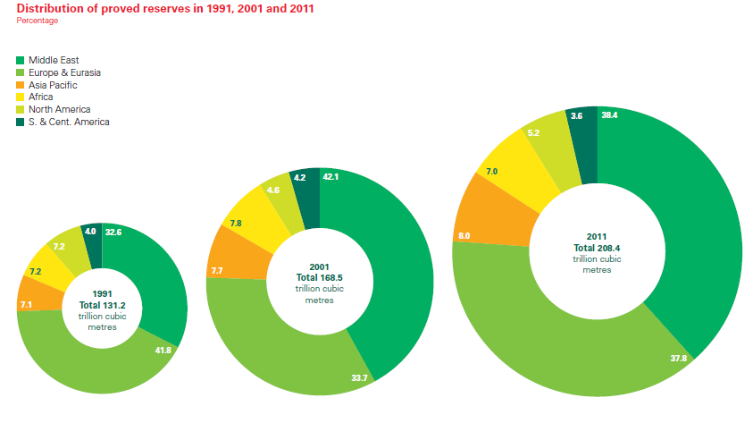
A földgáz készletek megoszlása
Source: Statistical Review of World Energy 2012, www.bp.com

Slide 6
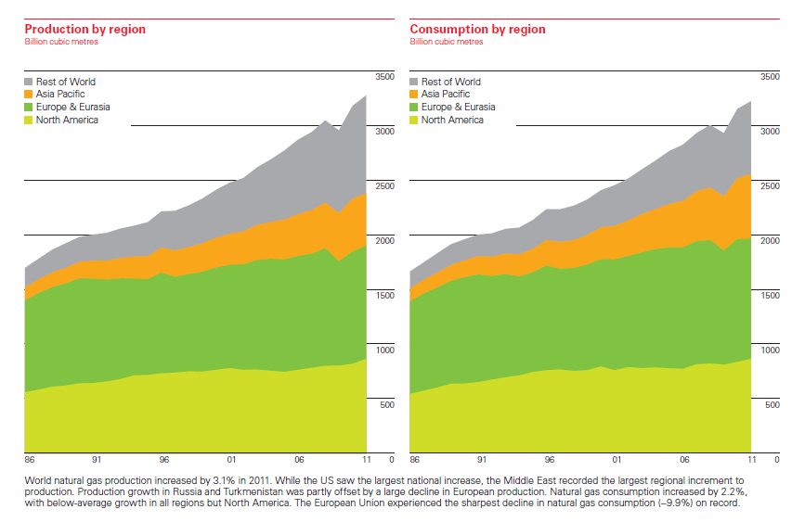
A régiónkénti földgáztermelés és -fogyasztás
Source: Statistical Review of World Energy 2012, www.bp.com

Slide 7
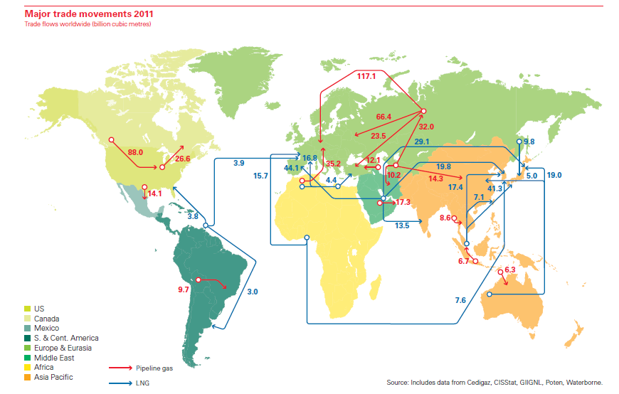
Földgázkereskedelmi irányok
Source: Statistical Review of World Energy 2012, www.bp.com

Slide 8
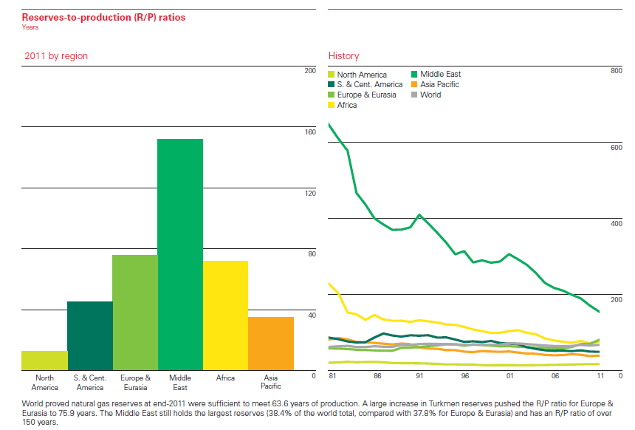
A régiónkénti földgáz készlet/kitermelési arányok
Source: Statistical Review of World Energy 2012, www.bp.com

Slide 9
Néhány ország olaj-(Mrdb, %) és földgáz-(trillió cf, %) készlete és R/P értéke 2014. jan. 1-jén
Orszá | Olaj | R/P | Gáz | R/P
Azerb | 7/0.865 | 35 | 35/.. | ..
Kazah | 30/1.62 | 56.5 | 85/.. | ..
Norvé | 5.8/1.5 | 11.6 | 73.8/.. | ..
Orosz | 80/ 10.4 | 22.9 | 1,688/.. | ..
Türkm | 0.6/0.23 | 71.6 | 265/..
Egy.Kir | 3/0.75 | 11 | 8.6/.. | ..
Üzbek | 0.6/0.0 | 27.6 | 65/.. | ..
Irán | 157/2.6 | 147 | 1,193/.. | ..
Irak | 140/3.2 | 95.6 | 111/.. | ..
Kuwai | 102/2.6 | 108 | 63/.. | ..
Qatar | 25/0.7 | 95 | 885/.. | ..
Orszá | Olaj | R/P | Gáz | R/P
Szaúdi | 266/9 | 77.6 | 291/.. | ..
Algéri | 12/1.1 | 29 | 159/.. | ..
Líbia | 48/1.2 | 108 | 55/.. | ..
Nigéri | 37/1.9 | 53 | 181/.. | ..
Total world | 1,644/75 | 66.1 | 7,024/.. | ..
Incl. OPEC | 1,200/31 | 107 | 3,359/.. | ..
Forrás: OGJ, Dec 2013
1 barrel = 0.158987 m3; 1 cf = 0.0283168 m3
Notes:
A Mo.(MOL) számára logisztikailag elérhetőbb országok CH-vagyonát mutatja a kétoszlopos ábra. Látszik, hogy az olaj az OPEC tagországokban (Iran, Irak, Kuwait, Szaúdi Arábia, EAE) összpontosul, míg a földgáz a régi SZU (FSU) tagországaiban (Oroszo, Azerb., Kazahsztán, Türkménia), vm. Iránban és Qatarban.
A hivatkozott forrás Mo.-ra nem tartalmaz adatot, ilyet az OGJ éves áttekintésében (OGJ, Dec 22, 2008) találunk: eszerint 2008 végén a hazai igazolt olajkészlet 20180 ezer barrel (20 millió barrel), a termelés 14,4 kb/d, vagyis az R/P 4-5. A földgázkészlet 286 bcf, azaz 81 Mrdm3 [1 bcf=28,3 Mm3].
A MOL-ExxonMobil együttműködésben feltárandó „Makói árok” a MOL adatai szerint 340Mrdm3 (a táblázatbeli Egy. Kir. gázvagyonához közeli nagyságú) kitermelhető gázt rejt, a kitermelést a MOL 2012 utánra valószínűsíti.

Slide 10
Földgáz (1/3), biogáz, PB
Földgáz: alternatív motorhajtóanyag (metán 80-99 v/v%, etán, propán, N2, He2, CO2, H2S stb.)
    Liquified Natural Gas (LNG), 4-5 bar, -162 C (kb. 1,5-szörös tanktérf.)
    Compressed Natural Gas (CNG), max. 200 bar (kb. 5-szörös tanktérf.)
Közúti közlekedésben, vasúton (csak LNG) és hajózásban
Kis karbontartalma, és viszonylag nagy készlete (…) miatt átmenetet nyújt a karbonmentes gazdasághoz (…)
Előford.: hagyományos és nem hagyományos készletekben (…)
  Kitermelés utáni előkészítés: kéntart. komp.-ek eltáv., CO2-mentesítés, Hg-eltáv., vízmentesítés, N2-eltáv.
  Cseppfolyósítás: kaszkád rendszerben (propán, etán, metán hűtőközeg komprimálásával, hőcseréjével), v. turboexpanderes módszerrel
Specifikus minőségi mutatói
  Összetétel: szénhidrogének, korróziót okozó komponensek, víztartalom
  Wobbe-szám (gáznemű tüzelőanyagok felcserélhetőségének indikátora): térfogategységre vonatkoztatott felső hőérték (33-35 MJ/Nm3) / relatív sűrűség (0,72-0,81) négyzetgyöke adott referenciaállapot (1 bar, 15 C) esetén, [MJ/Nm3], 39-58
  Metánszám: azonos kopogási hajlamot mutató metán-hidrogén elegy metántartalma mol%-ban, összetételből is számítható, 69-99 [a földgáz oktánszáma nagyobb, mint a cseppf. üzemanyagokra felállított oktánszámskála max. értéke (120)]

Slide 11
Földgáz (2/3), biogáz, PB
Kölcsönhatása a motorral:
  Égés előtt nem kell porlasztani, hidegindításkor nem kell dús keverék, a motor szegényebb keverékkel is működőképes
  A beömlőnyílásba injektált földgáz kiszorítja a friss töltet egy részét: csökkenti a motor hatásfokát, speciális utóégető katalizátort és szabályozó rendszert szükségessé téve
  A lassúbb égési sebesség miatt a töltési rendszert módosítani kell, hogy a hengerben nagyobb áramlási sebesség és turbulencia legyen
Használata:
  Benzinmotorban: kettősüzemű (+ beépített gáztartály és CNG-ellátó rendszer, pl. nyomásszabályozók, szelepek), hagyományos (9,5:1) komprimálás – volumetrikus hatásfok csökkenés
  Dízelmotorban:
    Kevert hajtóanyagos változat, kompressziógyújtás módosított dízelmotorban
    Tisztán szikragyújtással (gyújtógyertyát beépítve, 12,5:1 kompr. arány, nagyobb motor tf.)

Slide 12
Földgáz (3/3), biogáz, PB
Emisszió: viszonylag kis (<120 gCO2e/km) ÜHG-kibocsátás. De: CNG WtW ÜHG kibocsátása a benzin és a dízel-gázolaj között van
Költségei: (5-12%-kal) drágább jármű / motor, kisebb energiafogyasztás személygépjárművekre, drágább infrastruktúra
Előnyei: viszonylag nagy készletek, kis károsanyag emisszió, nem tartalmaz PAH-ot, aromásokat, nagy oktánszám, jó gyúlékonyság (sovány elegy), hőtartalma nagyobb mint a benziné (tömegre vetítve), benzinnél/gázolajnál nagyobb az öngyulladási hőmérséklete (540-650 C vs 246/210 C) ezért biztonságosabb, levegőnél könnyebb ezért biztonságos, csendesebb a motorban mint a gázolaj
Hátrányai: tárolása nehézkes a gépjárművön, spec. injektor kell a motorhoz, spec. utóátalakító katalizátor kell a metán oxidációjához, spec. töltőállomást igényel, korlátozott hatótávolság, lassú tankolás

Slide 13
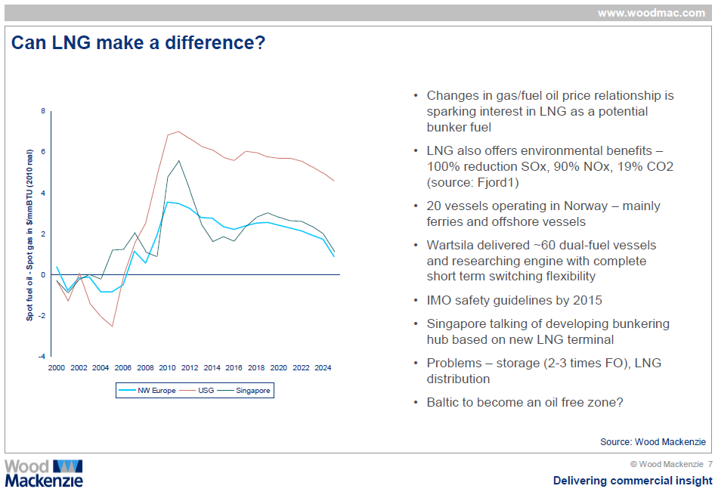


LNG a hajózásban
Hőértékre vetítve olcsóbb, mint a fűtőolaj (FO)
1 BTU = 1,055 joule

Slide 14
Földgáz, biogáz, PB
Biogáz biomasszából: 3. generációs bioüzemanyag (dúsítás előtt 55-70% metán, CO2, H2, H2S)
Tipikusan a közúti közlekedésben: ‘greengas’
Kis karbontartalmú
Előállítása: biomasszából anaerob baktériumokkal, mechanikus keverés és hőntartás (30-40 C-on 20-30 napig, vagy 45-55 C-on kb. 10 napig): poliszacharid – glükóz – vajsav – ecetsav és metán (és az ecetsavból is metán). Metándúsítás a CO2 kimosásával, adszorbcióval, membrános eljárással, vagy CO2 cseppfolyósítással; a termék a gépjárműhajtásra alkalmas >97% metántartalmú ‘greengas’
Biogáz spec. minőségi mutatói:
  energiatartalma (fűtőértéke) 20-26 MJ/Nm3 (földgáz: 33-35)
  H2S tartalom: normálisan <500 ppm, a greengas-ra <5 mg/Nm3
  víztartalom: normálisan telített, a greengas-ra <0,03 g/m3

Slide 15
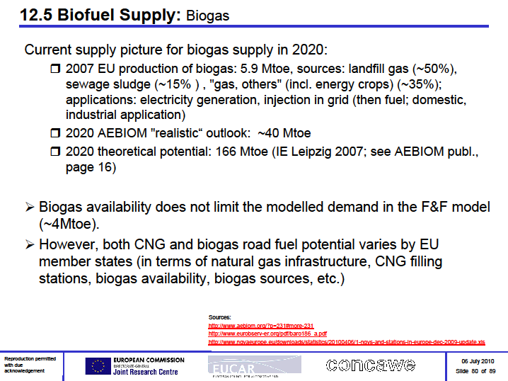
AEBIOM – European Biomass Association
F&F model: JEC fleet & fuel model

Slide 16
Földgáz, biogáz, PB (1/3)
Liquified Petroleum Gas (LPG), propán-bután
Alternatív üzemanyag (az EU tagországokban 20-100% a propán, az EN nem rögzíti, a többi n-bután, ill. i-bután, pentán, etán, propén, butének, kéntartalmú szagosítók). MSZ 1601:2001: max. 60%m/m C4 és max. 2%m/m C5/C5+. 4-5 bar-on cseppfolyósítható
Közúti közlekedésben és hajózásban
Viszonylag kis karbontartalmú
Előáll.: földgázból, kőolaj kísérőgázokból és kőolajfinomítási gázokból nyerik ki abszorpcióval, kifagyasztással, Joule-Thompson effektus elvű technológiával, frakcionálással. Utána kénmentesíteni kell extrahálással (a merkaptánokat, H2S-t lúgoldattal extrahálják, majd a lúgot oxidációval regenerálják, a ként kinyerik), v. zeolitos adszorpcióval, v. katalitikus hidrogénezéssel, v. biológiai úton (a szagosított gáz max. kéntartalma 100 ppm)
Adalékolják: tisztító, tisztántartó, korróziógátló, kenőképességjavító, fémdezaktiváló, oxidációgátló, jegesedésgátló, demulgáló összetevők
Specifikus minőségi mutatói
  Szénhidrogének, korróziót okozó komponensek, víztartalom
  Wobbe szám: 80-87 MJ/Nm3 (hőérték: 10-15 MJ/m3; sűrűség: …)
  Motoroktánszám: összetételből számítva (min. 89)

Slide 17
Földgáz, biogáz, PB (2/3)
Kölcsönhatása a motorral:
  A töltési rendszert módosítani kell, hogy a hengerben nagyobb áramlási sebesség és turbulencia legyen (beömlőnyílások kialakításával erős csavart áramlás legyen a hengerben)
  A tisztán PB-üzemű motoroknál kipufogógáz visszavezetés (EGR) az NOx emisszió csökkentésére
Használata:
  Benzinmotorban:
    Kettős üzemű rendszerek
    Tisztán PB-üzemű motorok
  Dízelmotorban:
    Kettős üzemű rendszerek
    Tisztán PB-üzemű motorok szikragyújtással (módosított hengerfejjel és égéstérrel)

Slide 18
Földgáz, biogáz, PB (3/3)
Emisszió: benzinnél, dízel gázolajnál 10-40%-kal kisebb kibocsátás
Költségei: drágább infrastruktúra, jármű, és energiafogyasztás
Előnyei: kis károsanyag emisszió, nem tartalmaz PAH-ot, aromásokat, nagy oktánszám (átl. 106), folyadékként tárolható 5 bar-on környezeti hőmérsékleten, gyors tankolás, nem kell spec. utóátalakító katalizátor, hatótávolsága hasonló a benzinüzeműéhez, fűtőértéke nagyobb mint a benziné (tömegre vetítve)
Hátrányai: kis tf.egységre eső energiatartalom, gépjármű teljesítménycsökkenés (3-15%), PB-tartály helyigénye és tömege nagyobb a benzinesnél, nehezebb a levegőnél, benzinnél gyúlékonyabb (2-10% lobbanási tartomány a levegőben), nagy hőtágulási együttható (tartály 80%-ig tölthető)

Slide 19
Liquid biofuels - Bevezetés
  Biofuels (liquid): road-passenger, road-freight, air, rail, water [already nearly 5% of the fuel market; their sustainability shall be ensured (10% of renewables is expected by 2020 according the 2009/28/EC directive)]
Source: http://eur-lex.europa.eu/LexUriServ/LexUriServ.do?uri=COM:2013:0017:FIN:EN:PDF 2 Feb 2013

Slide 20
Renewable energy directive 2009/28/EC (introduction of sustainability criteria)
Biomass means the biodegradable fraction of products, waste and residues from biological origin agriculture (including vegetal and animal substances), forestry and related industries including fisheries and aquaculture, as well as the biodegradable fraction of industrial and municipal waste;
Biofuels means liquid or gaseous fuel for transport produced from biomass;
Bioliquids means liquid fuel for energy purposes other than for transport, including electricity and heating and cooling, produced from biomass
Currently, under the ETS Directive as implemented by Decision 2007/589/EC for monitoring and reporting purposes, emissions from bioenergy do not count towards the obligation to surrender allowances

Slide 21
Origin of biomass according to the EU Commission decision 2009/548/EC (template for Nat. Renewable Energy Action Plans under 2009/28/EC)
From forestry
  Direct supply of wood biomass from forests and other wooded land for energy generation incl.
    (a) fellings
    (b) residues from fellings (tops, branches, bark, stumps)
    (c) landscape management residues (woody biomass from parks, gardens, tree rows, bushes)
  Indirect supply of wood biomass for energy generation incl.
    (a) residues from sawmilling, woodworking, furniture industry (bark, sawdust)
    (b) by products of the pulp and paper industry (black liquor, tall oil)
    (c) processed wood-fuel
    (d) post consumer recycled wood (recycled wood for energy generation, household waste wood)
  Biomass from forestry should also include biomass from forest-based industries. Under the category of biomass from forestry processed solid fuels, such as chips, pellets and briquettes should be included in the corresponding subcategories of origin.
From agriculture and fisheries
  agricultural crops and fishery products directly provided for energy generation incl.
    (a) arable crops (cereals, oilseeds, sugar beet, silage maize)
    (b) plantations
    (c) short rotation trees
    (d) other energy crops (grasses)
    (e) algae
  Agricultural by-products/processed residues and fishery by-products for energy generation incl.
    (a) straw
    (b) manure
    (c) animal fat
    (d) meat and bone meal
    (e) cake by-products (incl. oil seed and
    olive oil cake for energy)
    (f) fruit biomass (including shell, kernel)
    (g) fishery by product
    (h) clippings form vines, olives, fruit trees
From waste
  Biodegradable fraction of municipal solid waste including biowaste (biodegradable garden and park waste, food and kitchen waste from households, restaurants, caterers and retail premises, and comparable waste from food processing plants) and landfill gas
  Biodegradable fraction of industrial waste (including paper, cardboard, pallets)
  Sewage sludge
For the transport target, and not for the overall target:
— Among petroleum products, only petrol and diesel count towards the denominator. This means that the kerosene/jet fuel used in aviation and the fuel oil used in shipping do not count (though the diesel used by some trains and some inland waterway vessels does),
— Biofuels from wastes, residues, non-food cellulosic material and ligno-cellulosic material count double towards the numerator,
— Electricity from renewable sources used in road vehicles counts 2,5 times towards the numerator and the denominator.

Slide 22
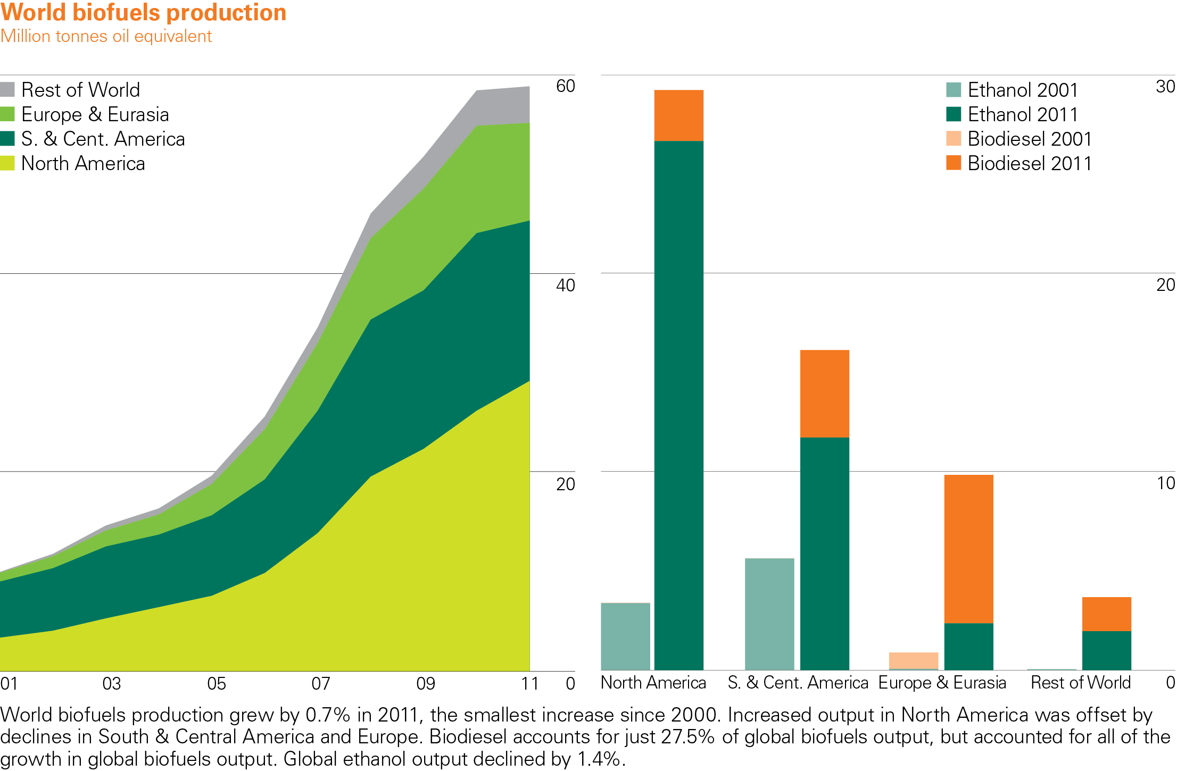
Renewable energy production by region

Slide 23
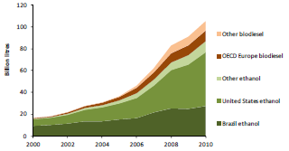
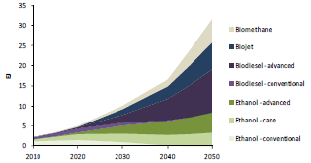
Global biofuel (billion litres) production and IEA roadmap’s vision for supply (EJ) by type of fuel
A bioüzemanyagok térnyerése
EJ = 1.0E+18 joule
Source: IEA: Clean energy progress report 2011

Slide 24
The new age of biofuels in Europe – euphoria and disenchantment
DIRECTIVE 2003/30/EC OF THE EUROPEAN PARLIAMENT AND OF THE COUNCIL of 8 May 2003 on the promotion of the use of biofuels or other renewable fuels for transport
  Objectives: „reduction in energy import dependency and in emissions of greenhouse gases”, „open a new market for innovative agricultural products”, „20% substitution of conventional fuels by alternative fuels in the road transport sector by the year 2020”
  Targets (national indicative): by the end of 2005: 2% (on energy content, in transport petrol and diesel), by the end of 2010: 5,75% (on energy content , in transport petrol and diesel)
Searchinger,T et al. 2008, Princeton University, Supporting Materials for Use of U.S. Croplands for Biofuels Increases Greenhouse Gases Through Emissions from Land Use Change, Princeton University <http://www.princeton.edu/~tsearchings/SupportingMaterials.pdf.>.
  Use of US croplands for biofuels (‘indirect land use change’ – ILUC) increased GHG emissions
Directive 2009/28/EC of the European Parliament and of the Council of 23 April 2009 on the promotion of the use of energy from renewable sources and amending and subsequently repealing Directives 2001/77/EC and 2003/30/EC
  Objectives: „reduce dependence on imported oil”, „reduce greenhose gas emissions”, sustainability
  Targets: „a mandatory target of a 20% share of energy from renewable sources in overall Community energy consumption by 2020 and a mandatory 10% minimum target to be achieved by all Member States for the share of biofuels in transport petrol and diesel consumption by 2020”, and sustainability criteria including minimum greenhouse gas saving thresholds
JEC (EC Joint Research Centre, EUCAR, CONCAWE) Biofuels Programme May 2011
  The 10% target can be reached with the contribution of non-road transport modes but none of the considered scenarios achieves the minimum 6% GHG reduction target mandated in FQD Article 7a. Indirect Land Use Change has also not been considered in this analysis. Demand/supply tensions exist, imports are essential to satisfy demand.
Proposal for a DIRECTIVE OF THE EUROPEAN PARLIAMENT AND OF THE COUNCIL amending Directive 98/70/EC relating to the quality of petrol and diesel fuels and amending Directive 2009/28/EC on the promotion of the use of energy from renewable sources (Oct 2012) [decision expected after the 2014 EP elections]
  Objectives: „limit the contribution of conventional biofuels (with risk of ILUC emissions)”, „improve the greenhouse gas performance of biofuel production processes (reducing associated emissions) by raising the greenhouse gas saving threshold for new installations”, „encourage a greater market penetration of advanced (low-ILUC) biofuels by allowing such fuels to contribute more to the targets” [e.g. algae , biomass fraction of industrial waste, straw: 4X; used cooking oil: 2X]
  Targets: „the share of energy from biofuels produced from cereal and other starch rich crops, sugars and oil crops shall be no more than 5%, the estimated share at the end of 2011, of the final consumption of energy in transport in 2020”, etc.

Slide 25
Indirect land use change (ILUC)
A gabonaalapú, vagy cukornádalapú etanolos motorbenzin használata kisebb üvegházhatású gáz (CO2, N2O) kibocsátásával jár, mint a tisztán kőolajalapú motorbenziné ☺
Az eufória következménye az ILUC hatás: a gabona, vagy cukornád termőterületét a szűz esőerdők és füves területek megművelésével bővítették, ezzel a nettó szén-dioxid elnyelő kapacitás csökkent, az emisszió nőtt ☹

Slide 26
EU Renewable Energy Sources Directive 2009/28/EC Renewable Energy Sources draft Directive (RES)
According to Art. 2. of the RES directive after the first reading of the EP (17 Dec 2008): „energy from renewable sources” means energy from renewable non-fossil sources: wind, solar, geothermal, aerothermal, hydrothermal and ocean energy, hydropower, biomass, landfill gas, sewage treatment plant gas and biogases
The Directive sets mandatory national targets for the overall share of energy from renewable sources in gross final consumption of energy (HU:13%, SK:14%) with indicative trajectory (see table) and mandatory Community target for the share of biofuels in transport (10e%) for 2020. Renewable target in transport may be reviewed following a related Commission report in June 2015.
* According to the HU energy policy for 2008-2020: 14.9-15.9%
** According to a Feb 2009 presentation of a SK Ministry of Economics official: 12%
National forecast document shall be submitted by Dec 2009 and action plan (RAP) shall be prepared by June 2010
Statistical transfers between MSs and joint projects are viable
Sustainability criteria for biofuels and bioliquids (for heat & electricity production) is set up: GHG emissions saving from their use shall be 35%, and from 2017 50%, and after 2017 for new isnstallation 60% - definite resource restrictions. Self-verification is required. Sustainability criteria is to be revised after the Commission evaluation by 2012
Renewable electricity consumed by electric cars will be given 2.5-times credit toward the biofuels target
Use of "second-generation" biofuels produced from waste, residues, or non-food cellulosic and ligno-cellulosic biomass will be double-credited towards the biofuels target
e% | 2005 actual | 2020 target | 2011-2012 avr | 2013-2014 avr | 2015-2016 avr | 2017-2018 avr
HU | 4.3 | 13* | 6.04 | 6.91 | 8.215 | 9.955
SK | 6.7 | 14** | 8.16 | 8.89 | 9.985 | 11.445
4.9

Slide 27
EU directive 2009/30/EC (23 April 2009) amending directive 98/70/EC as regards the specification of fuels and introducing a mechanism to monitor and reduce GHG emissions (2/1)
Sets renewed technical specification for petrol, diesel and gas-oil
7A para: Sets a target for the reduction of life-cycle GHG emissisons (all net emissions of CO2, CH4 and N2O that can be assigned to the fuel, incl. the blending components from extraction to combustion): suppliers are to monitor and reduce life-cycle emissions from fuel and energy supplied by up to 10% by the end of 2020 compared with the fuel baseline standard to be specified before 1 Jan 2011. This reduction shall consists of
  6% by 2020 (2% by the end 2014 and 4% by the end of 2017). Sustainability criteria for biofuels are established: GHG emission saving from the use of biofuels shall be
    Min 35%
    From 1 Jan 2017 min 50%
    From 1 Jan 2018 min 60% in installations which production has been started on or before 1 Jan 2017, etc
  Indicative additional target of 2% by the end of 2020 to be achieved through
    The supply of energy for transport (plug in from renewable)
    The use of any technology (e.g. CCS)
  Indicative additional target of 2% by the end of 2020 to be achieved through the use of credits purchased through CDM for reduction of GHG emissions in the fuel supply sector

Slide 28
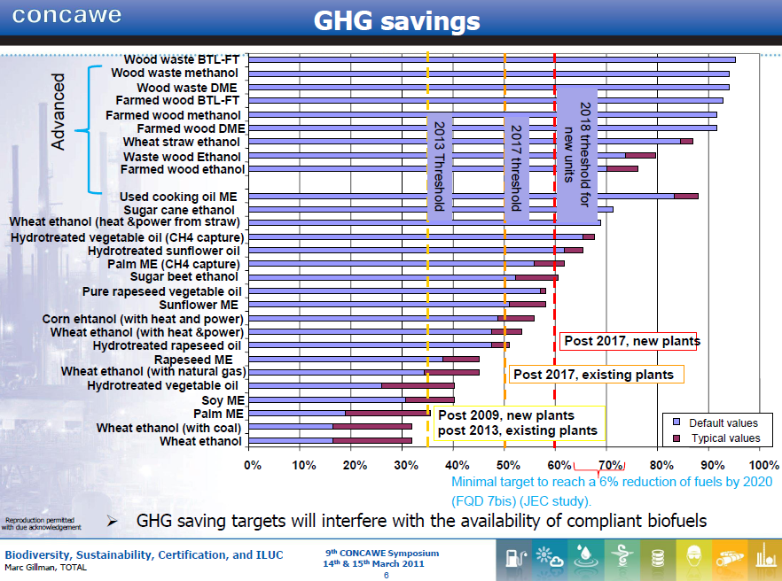

Slide 29
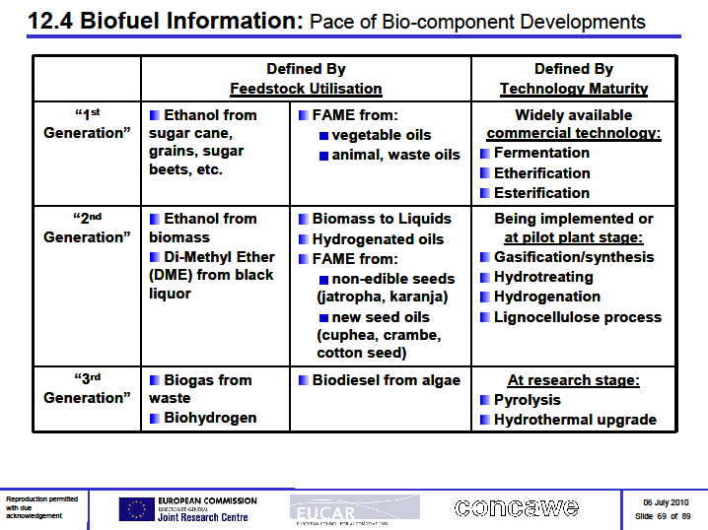
FAME: Fatty Acid Methyl Ester = NOME: NövényOlaj MetilÉszter
Black Liquor – feketelúg (papírgyártási melléktermék)

Slide 30
Alternatív közlekedési hajtóanyagok I. Földgáz, LPG, bioüzemanyag-bevezetés - Összefoglalás
Földgáz készletek, termelés, R/P arányok
Földgáz motorikus felhasználási formái (LNG, CNG), előkészítése, spec. minőségi mutatói, kölcsönhatása a motorral, használata, költsége, előnyök-hátrányok
____________________________________
Biogáz: előállítása, kezelése, spec. minőségi mutatói
_____________________________________
LPG: előállítása, kezelése, spec. minőségi mutatói, kölcsönhatása a motorral, használata, költsége, előnyök-hátrányok
_____________________________________ Bioüzemanyag bevezetés: definíciója, EU szabályozási fejlemények, EU osztályozása
HW: www.aebiom.org

